Slide 1

Projeto 1 de Desenvolvimento Web (DWEL5)
Caio Augusto Barretta: CP3000354X

Slide 2
Descrição do projeto
O grupo deverá desenvolver um site que exiba pontos geográficos de acordo com um tema escolhido. Imagine um Google Maps com itens específicos exibidos no mapa como por exemplo praças de Campinas.

Slide 3
Tema escolhido
Tema 5: Cadastrar em um mapa as baladas ou bares de Campinas.

Slide 4
Conteúdo do site e requisitos gerais
a) Os dados de cada ponto devem ser lidos de arquivo Json ou XML.
b) Cada ponto deve ter, além da sua localização geográfica, no mínimo 3 informações sobre o local. Por exemplo se for uma praça deve conter o nome da praça, inauguração e tamanho. Endereço é obrigatório.
c) O arquivo de dados deve conter no mínimo 10 itens. Exemplo: Se forem praças devem conter pelo menos 10 praças.

Slide 5
Conteúdo do site e requisitos gerais
d) Quando o usuário apontar para algum elemento do mapa uma janela com informações sobre o local devem ser exibidas.
e) Cada vez que a página for carregada trazer itens em destaque na página principal (fotos). Se forem praças trazer as 3 praças aleatórias em destaque.
f) Busca: Deve ser possível consultar os itens por endereço (rua, bairro, cidade).

Slide 6
Conteúdo do site e requisitos gerais
g) Deve ser possível marcar alguns itens como favoritos. Esta marcação deve ficar armazenada no navegador.
h) Crie um cabeçalho para navegação no site.
i) Crie uma sessão Fale Conosco onde o usuário pode falar com os responsáveis pelo site. Essa página deve conter um formulário como nome, e-mail do usuário e uma área para ele digitar o comentário.

Slide 7
Conteúdo do site e requisitos gerais
j) Um rodapé com o tipo de licenciamento do site.
k) Uma sessão com informações sobre o projeto e os autores.
l) O site deve estar armazenado em algum provedor de hospedagem. Considerem utilizar o firebase que é gratuito.

Slide 8
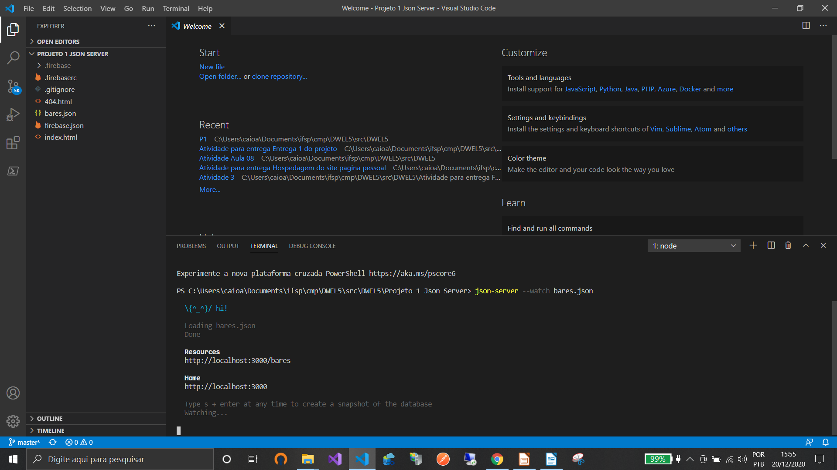
Requisito a

Slide 9
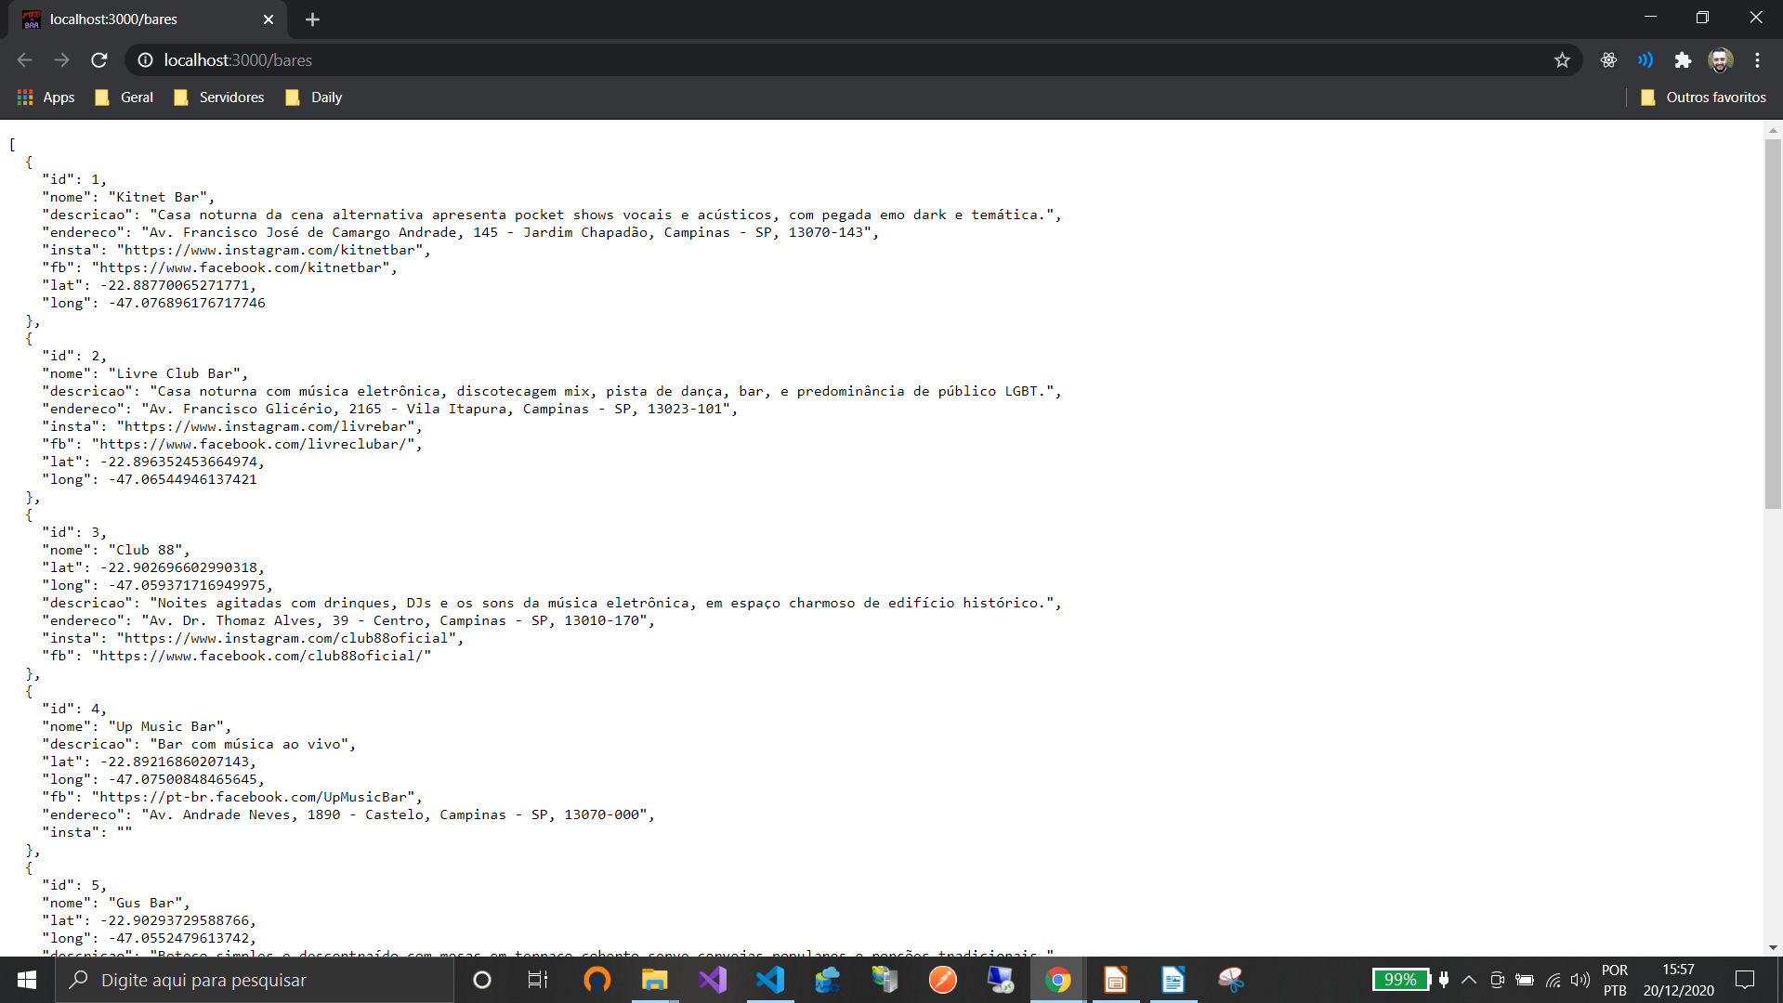
Requisito a

Slide 10
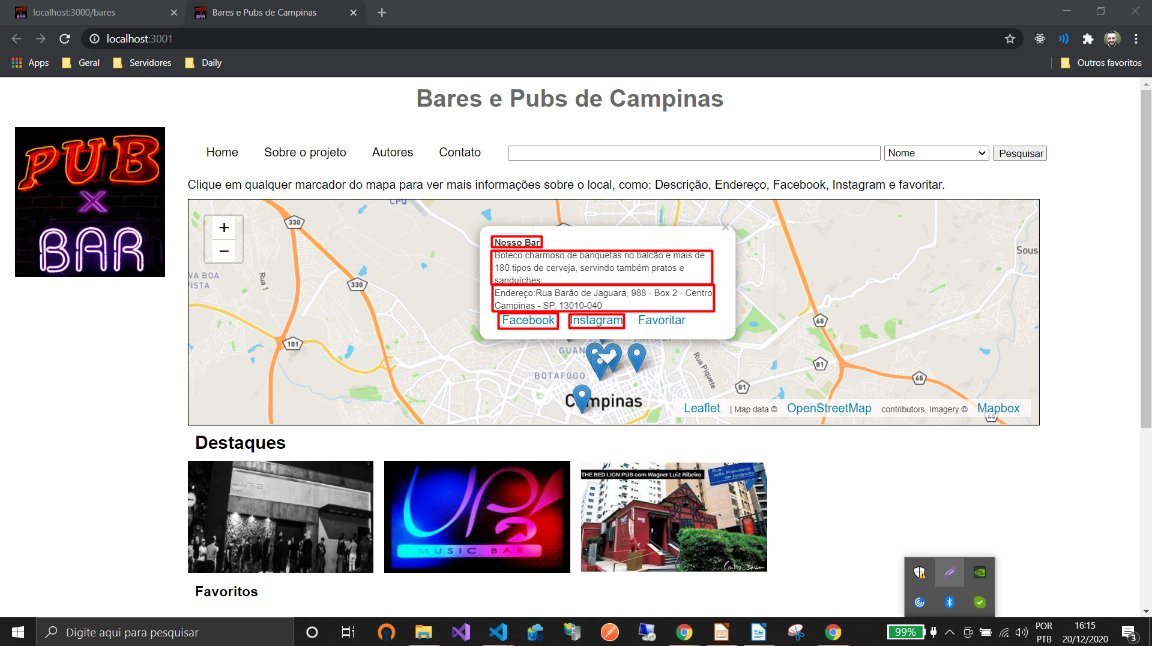
Requisito b

Slide 11
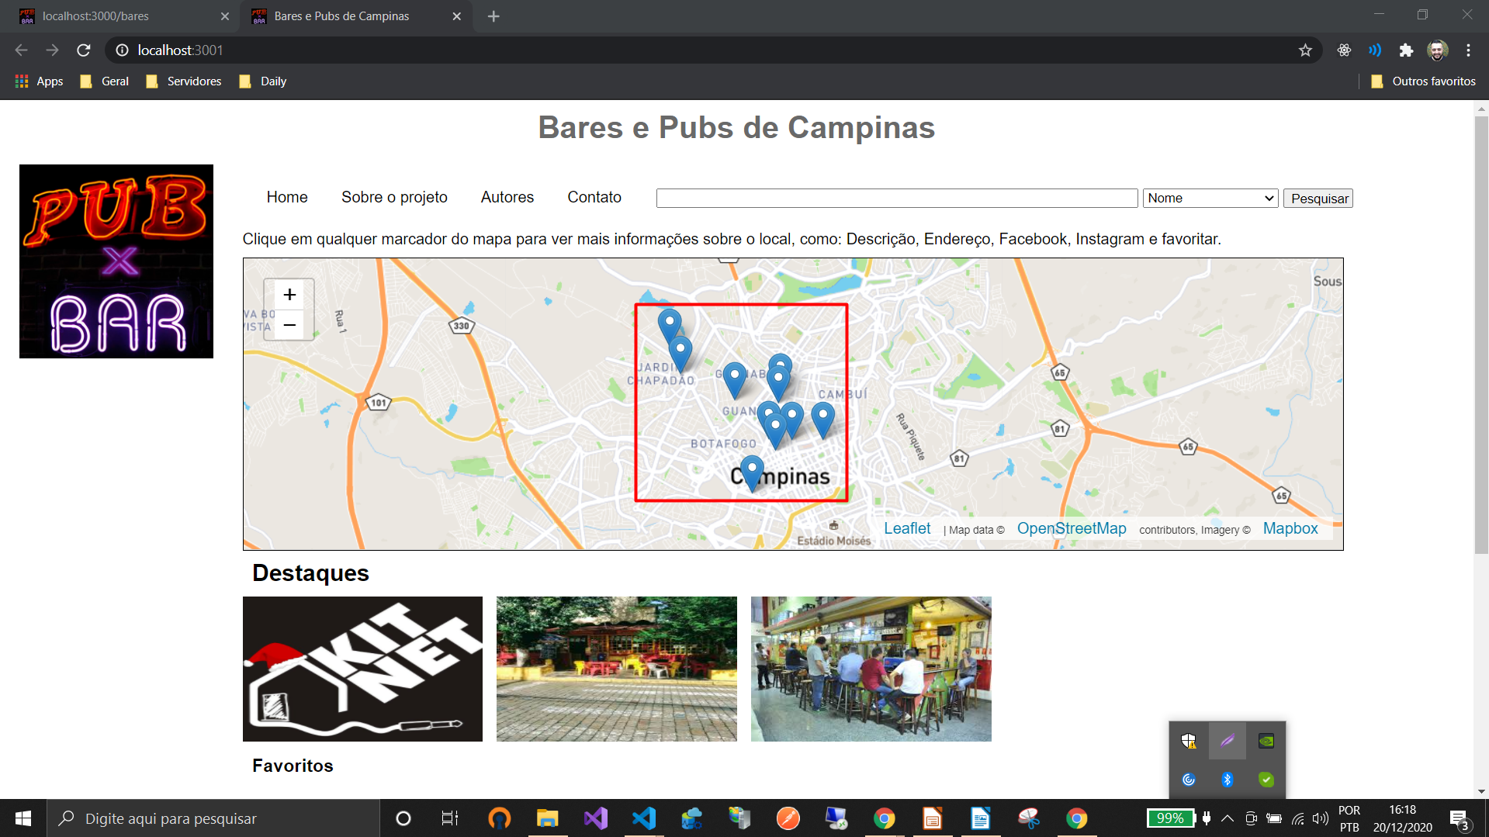
Requisito c

Slide 12
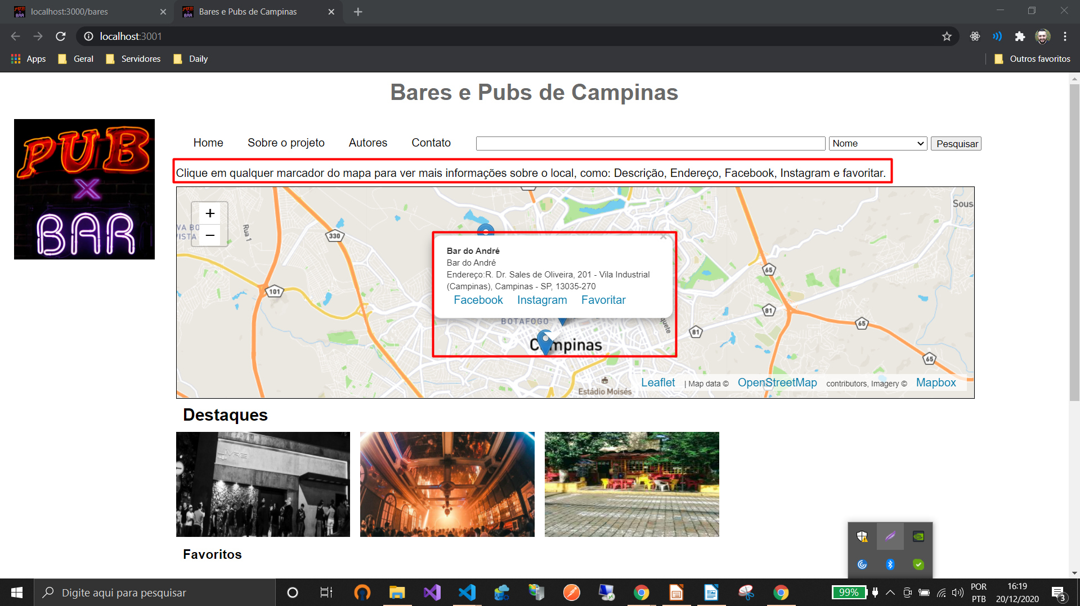
Requisito d

Slide 13
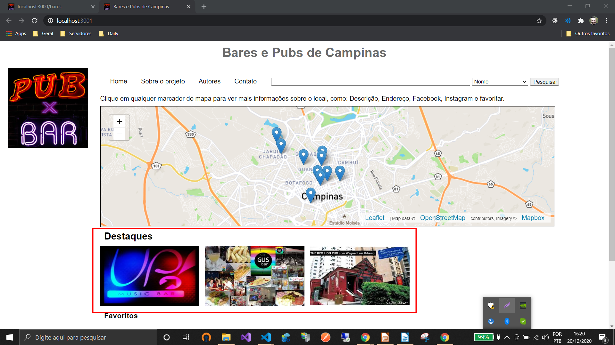
Requisito e

Slide 14
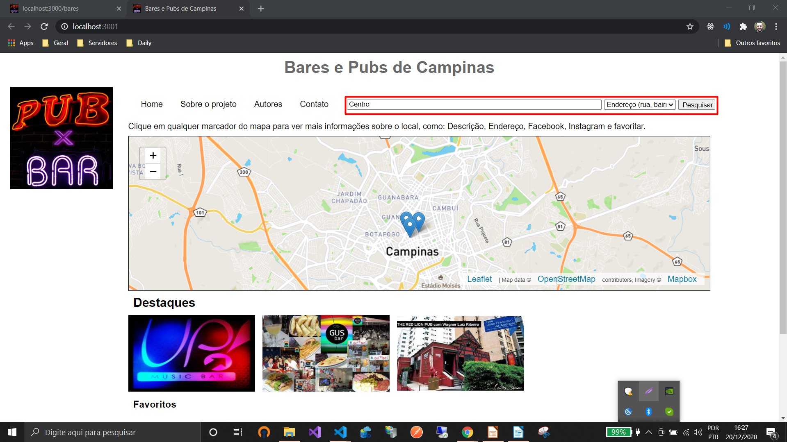
Requisito f

Slide 15
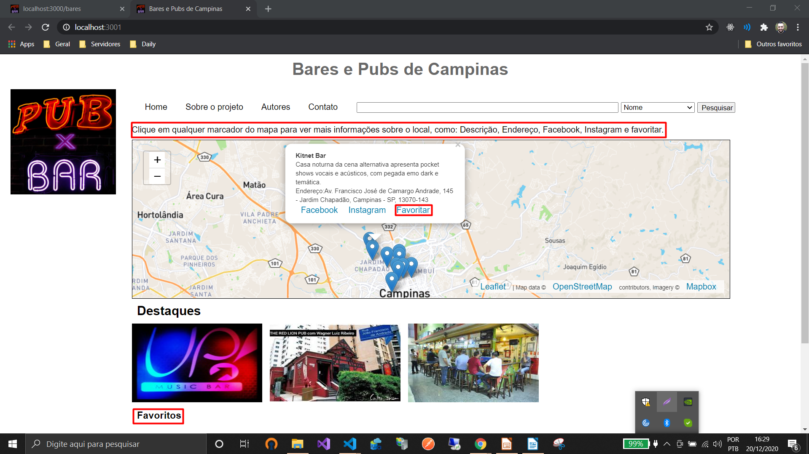
Requisito g

Slide 16
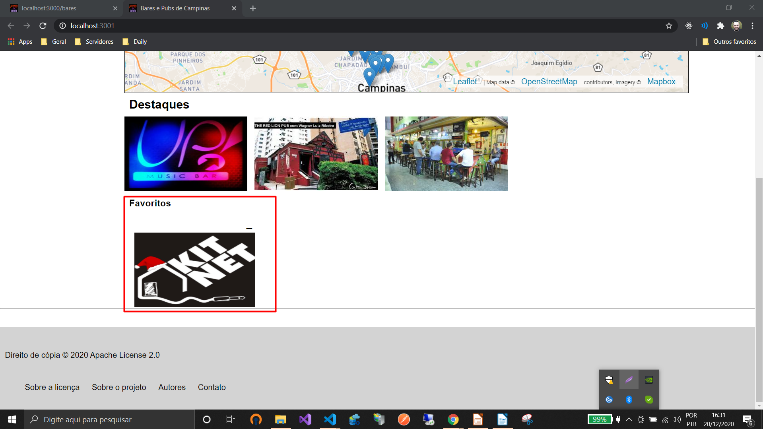
Requisito g

Slide 17

Requisito h

Slide 18
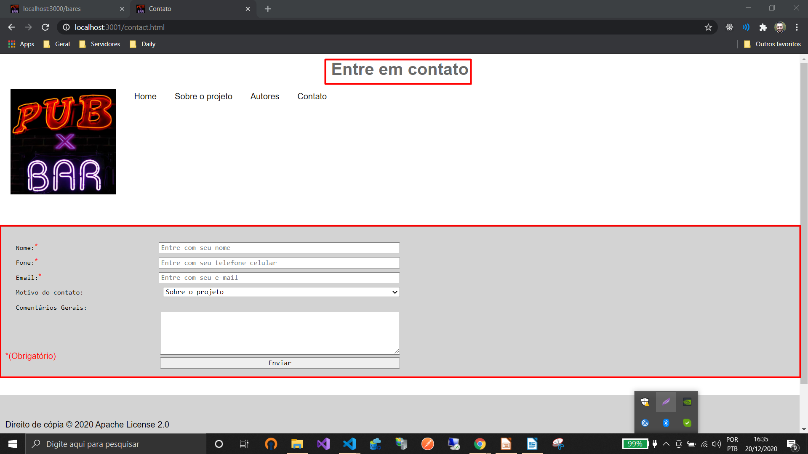
Requisito i

Slide 19
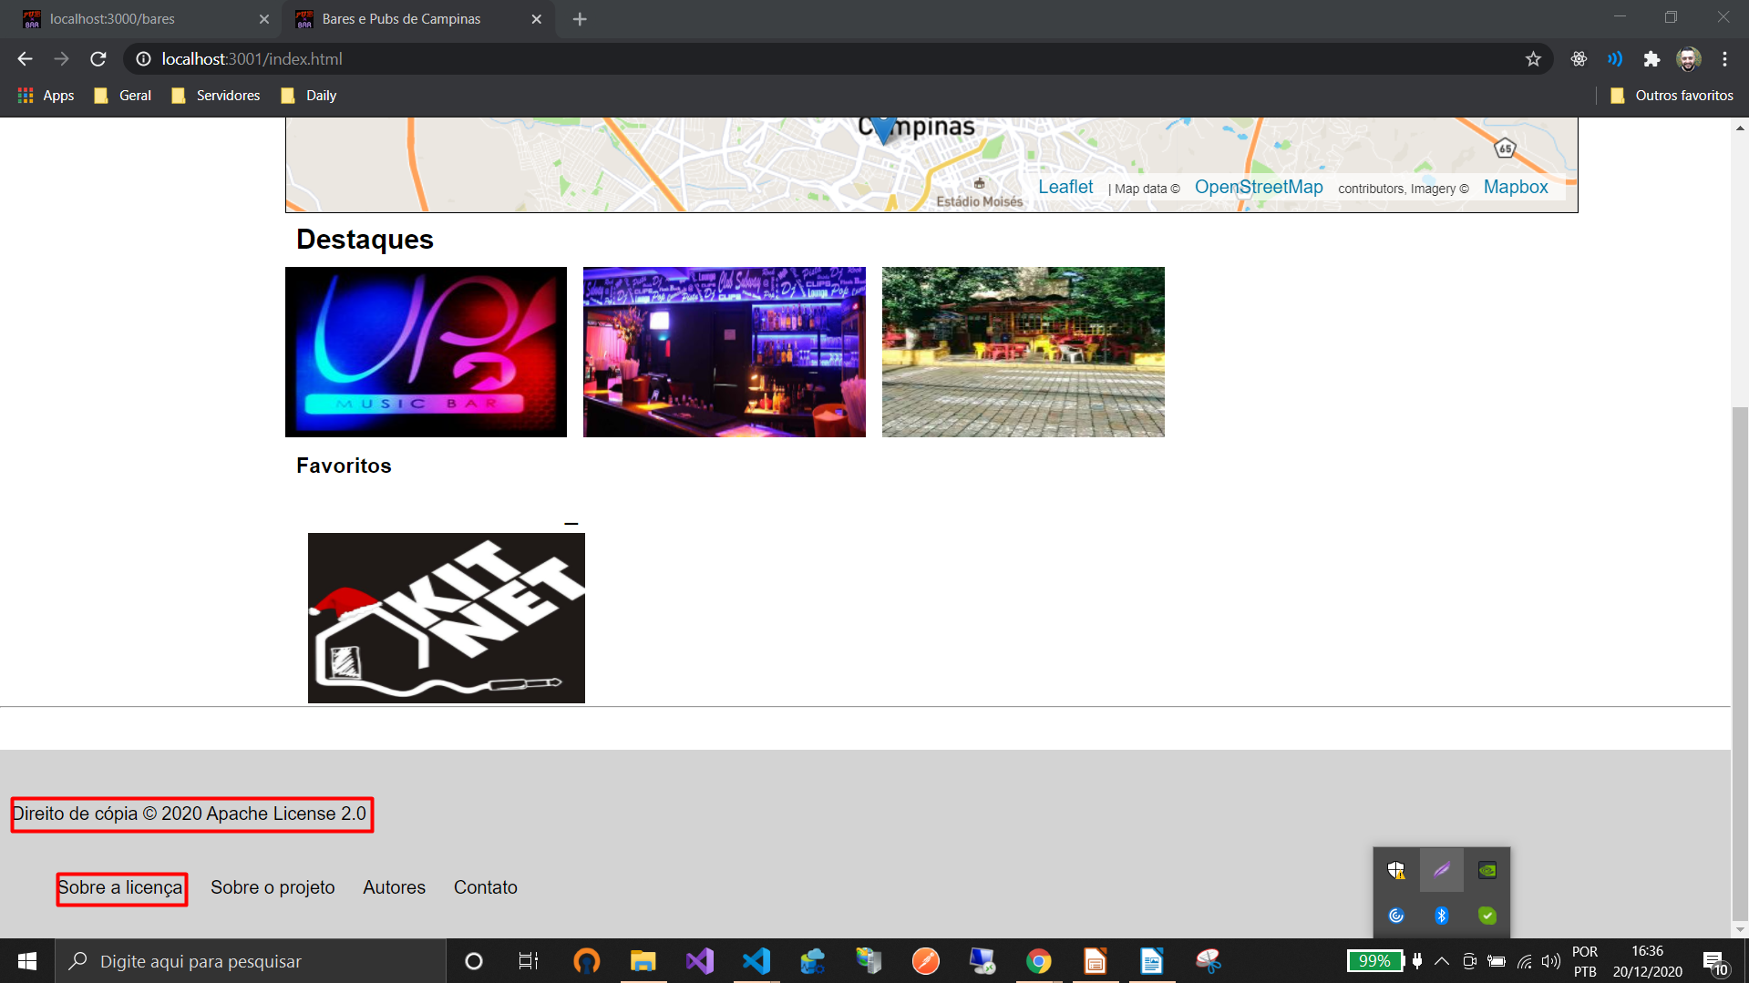
Requisito j

Slide 20
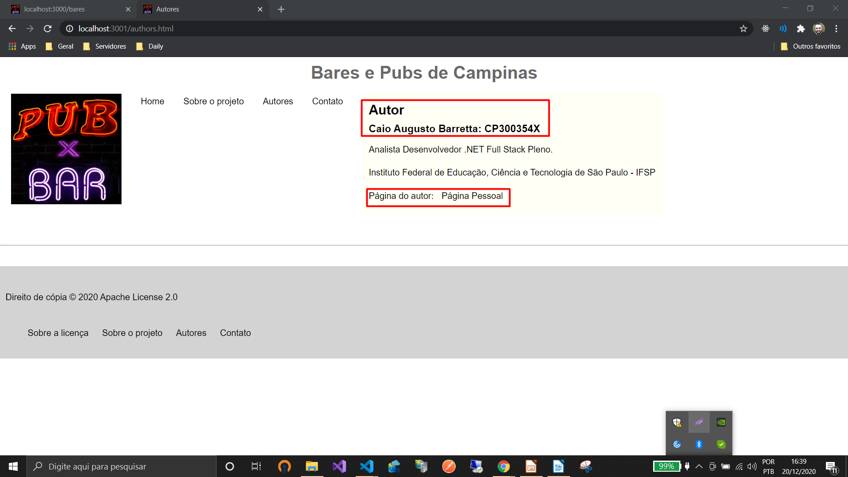
Requisito k

Slide 21
Requisito l
Site mapa acessível em : https://mapa-bares-eb6dc.web.app/
Json server acessível em:https://servidor-json-bares.web.app/bares.json

Slide 22
Obrigado
Duvidas ou sugestões?
Caio Augusto Barretta – CP300354X.
caio.barretta@aluno.ifsp.edu.br

